Slide 1
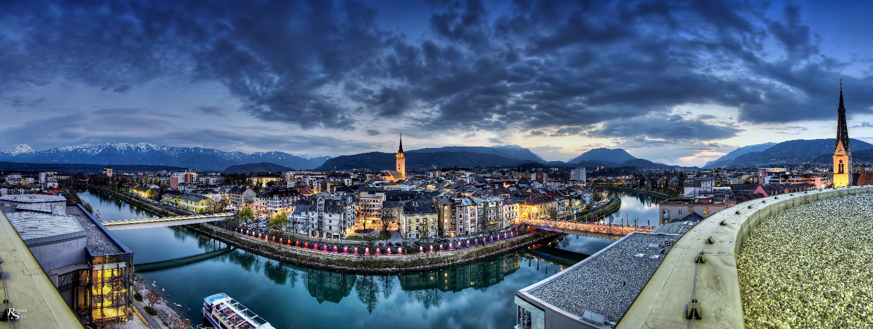
GRAFFITIMAUER IN VILLACH

Slide 2
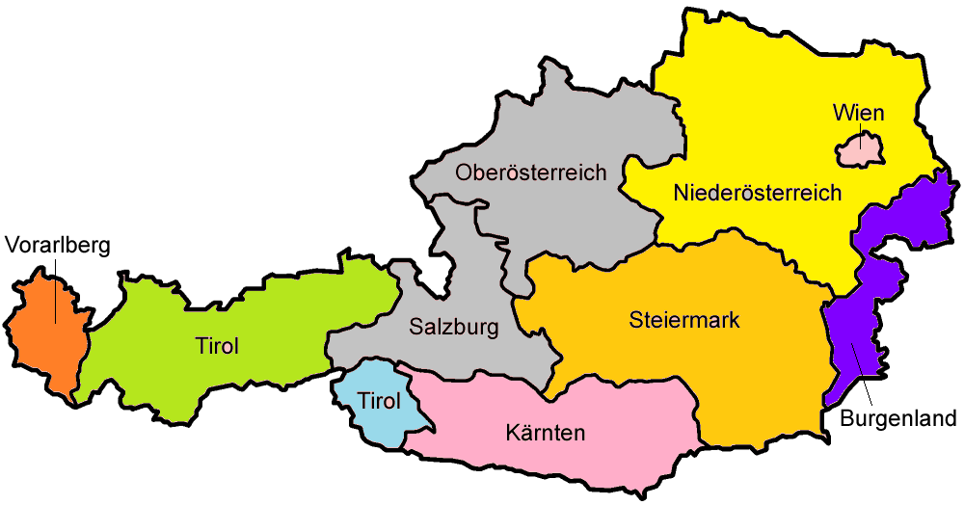

Villach
 Wie viele Bundesländer hat Österreich?
 In welchem Bundesland liegt Villach?

Slide 3
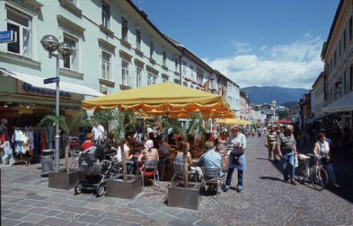
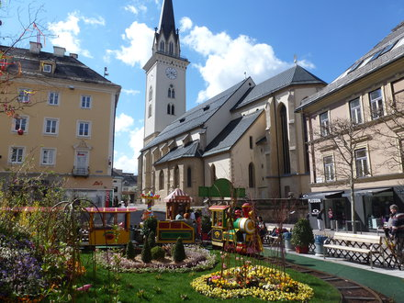
 Wie findest du die Altstadt Villach?

Slide 4
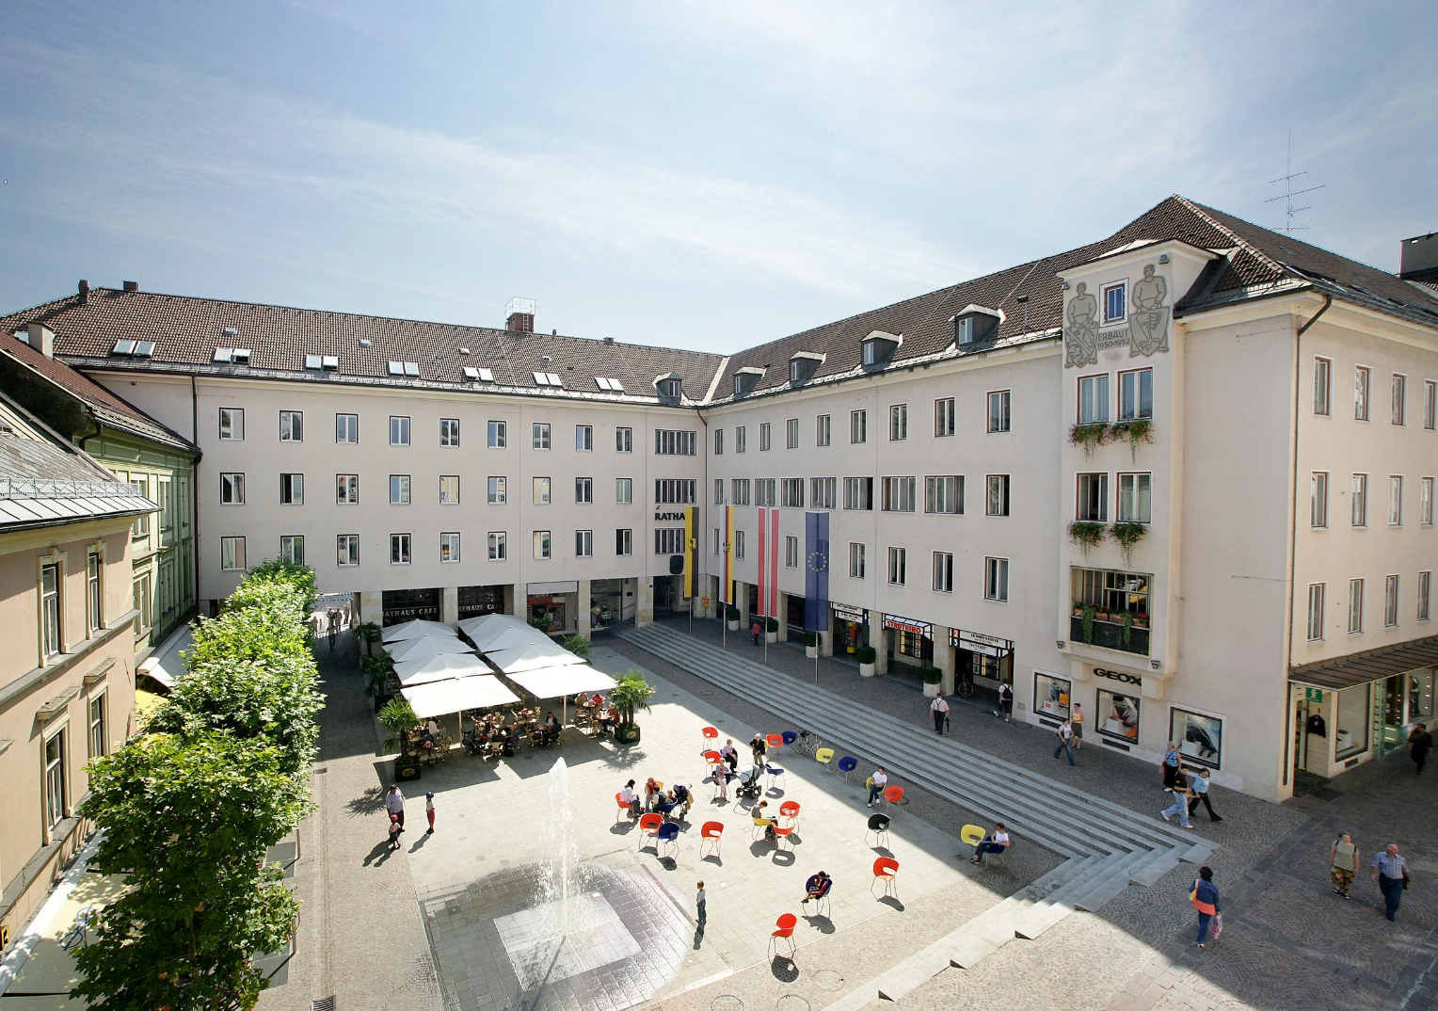
 Welches Gebäude ist das?

Slide 5
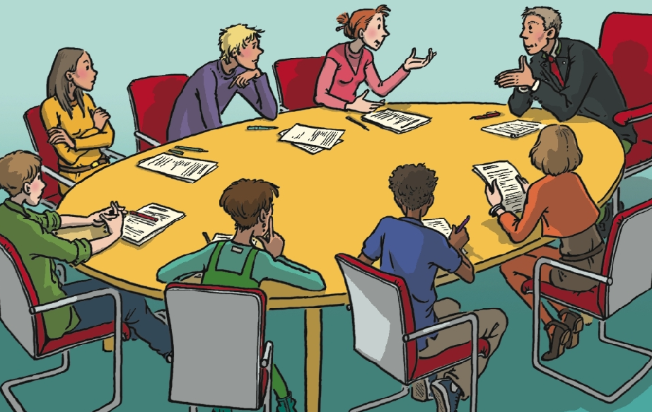
 Jugendliche sitzen im Jugendrat

Slide 6
Der Bürgermeister
Die Jugendlichen
Welche Projekte haben vielleicht die Jugendlichen?
Was verlangen sie? (Stell Hypothesen auf!)

Slide 7
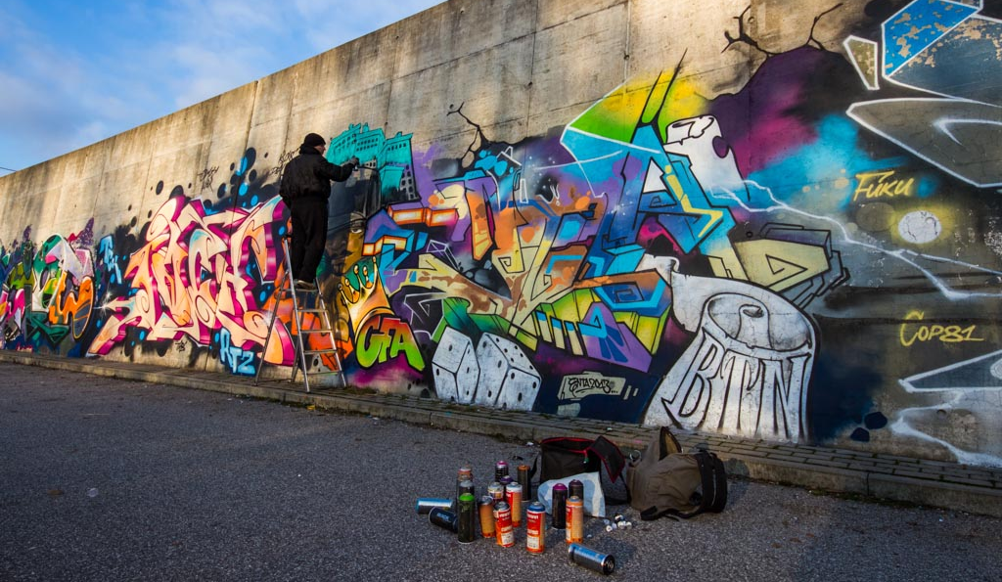
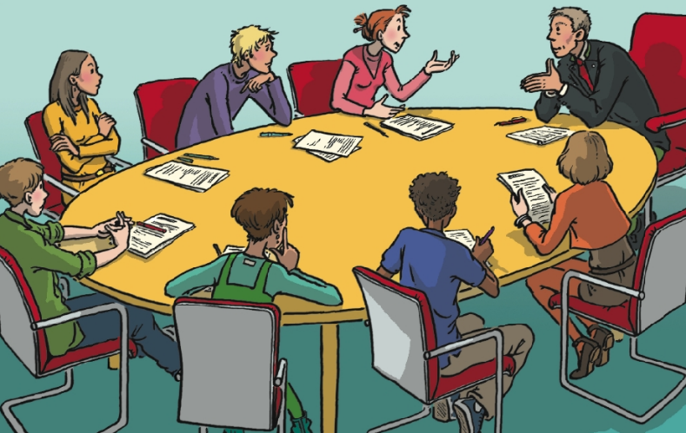
Was verlangen die Jugendlichen?

Slide 8
 Wie findest du eine Graffitimauer?

Slide 9
(Arbeitsblatt)

Slide 10
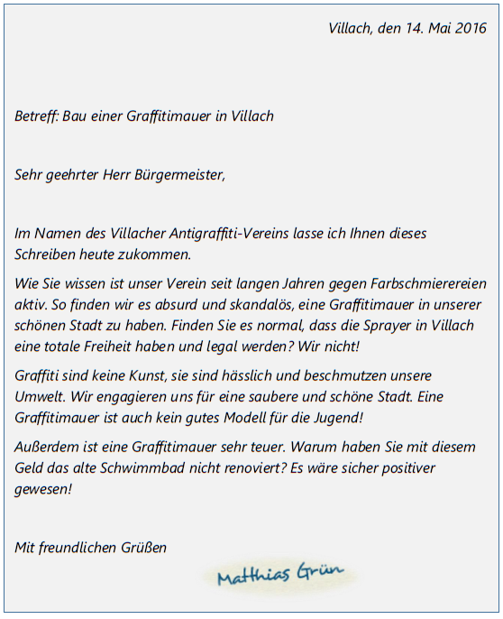
 Was für ein Dokument ist das? Finde Indizien!
 Wer schreibt?
 An wen schreibt Mathias Grün?
 Warum schreibt er? / Was ist das Thema des Briefes?
 Finde im Brief Adjektive!
 Reagiert Mathias Grün positiv oder negativ? Finde Indizien!

Slide 11
Argumente gegen die Graffitimauer

Slide 12
Argumente für die Graffitimauer

Slide 13
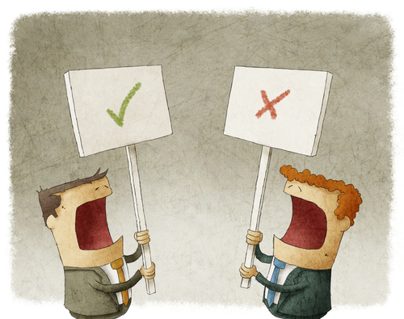
WIE KANN ICH
MEINE MEINUNG AUSDRÜCKEN?

Slide 14
(Arbeitsblatt)

Slide 15
Graffiti sind hässlich
 Ich finde, dass …
 Ich denke, dass …
Graffiti hässlich sind.
Vf
 Ich bin der Meinung, dass …

Slide 16
Graffiti sind hässlich
 Ich finde nicht, dass …
 Ich denke nicht, dass …
Graffiti hässlich sind.
Vf
 Ich bin nicht der Meinung, dass …

Slide 17
Jetzt bist du dran!

Slide 18
Graffiti beschmutzen die Umwelt
oder
?

Slide 19
Graffiti sind nur Schmierereien
oder
?

Slide 20
Graffiti sind kein gutes Modell
für die Jugend
oder
?

Slide 21
Graffiti sind keine Kunst
oder
?

Slide 22
Graffiti sind nur Vandalismus
oder
?

Slide 23
Graffiti sind manchmal schön
oder
?

Slide 24
Graffiti sind eine moderne Kunstform
oder
?

Slide 25
Graffiti verschönern die Stadt
oder
?

Slide 26
Graffiti sind ein Ausdrucksmittel
oder
?

Slide 27
WIE KANN ICH
AN EINER DEBATTE TEILNEHMEN?

Slide 28
Graffiti sind hässlich
 Ich bin einverstanden!
 Das stimmt!
 Ich finde auch, dass Graffiti hässlich sind!
 Außerdem sind Graffiti nur Vandalismus!

Slide 29
Graffiti sind hässlich
 Ich bin nicht einverstanden!
 Das stimmt nicht!
 Ich finde nicht, dass Graffiti hässlich sind!
 Außerdem sind Graffiti eine moderne Kunstform!

Slide 30
Jetzt seid ihr dran!
Alle Schüler sollen an der Debatte teilnehmen
und ihre Meinung ausdrücken!

